Slide 1



Viszkoelasztikus tesztek szerepe subarachnoidealis vérzésben-új utakon
Csata Margit
MIRA
2025.09.26-27.

Slide 2
Subarachnoidealis vérzés
Gyakoriság: -15/100.000 lakós/ év
Halálozás: - helyszínen:10-15%, kórházi halálozás:30-40%
Leggyakoribb: - 40-60 év között, nőknél
- Túlélők 30%-a maradandó károsodással él
- 80%-ban aneurysma ruptura

Slide 3
Delayed Cerebral Ischaemia
Kezelt betegek 30%-nál alakul ki DCI (Deleyed Cerebral Ischaemia)
- jellemzően a 4-10. nap között
- neurológiai státusz romlása: GCS ↓2
- képalkotó(MRI), DSA: ischaemias területek, vasospasmus
- multifaktoriális eredet

Slide 4
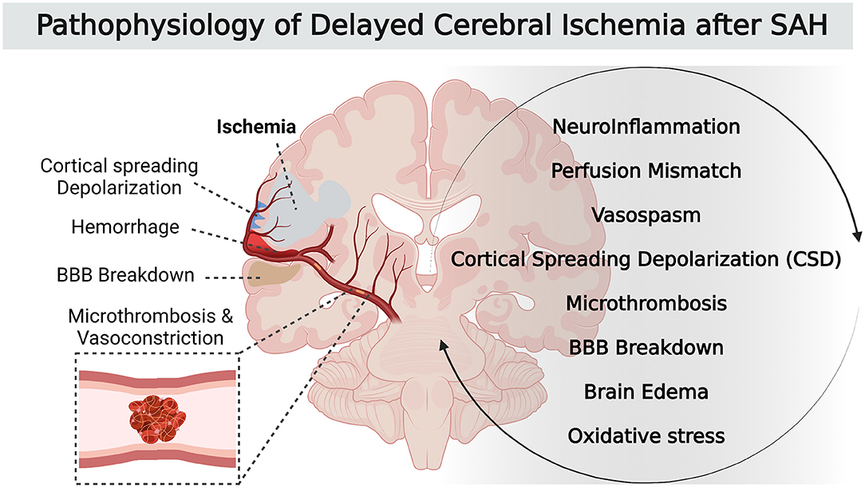
Delayed Cerebral Ischemia After Subarachnoid Hemorrhage: Is There a Relevant Experimental Model? A Systematic Review of Preclinical Literature

Slide 5
Tervezett vizsgálat irodalom háttere
SAV betegek jelentős része progresszív hiperkoagulabilitást mutat
Hiperkoagulabilitás összefüggést mutat a rosszabb neurológiai
kimenetellel
Increased blood coagulation is associated with poor neurological outcome in aneurysmal subarachnoid hemorrhage.
J Neurol Sci. 2024 Mar 15;458:122943.. doi: 10.1016/j.jns.2024.122943. Epub 2024 Feb 23.PMID: 38422781
Prospective Longitudinal Evaluation of Coagulation with Novel Thromboelastography Technology in
Patients After Subarachnoid Hemorrhage: A Pilot Study.
Neurosurg. 2020 Apr;136:e181-e195. doi: 10.1016/j.wneu.2019.12.109. Epub 2019 Dec 27.PMID: 31887461

Slide 6
Vizsgálat - kérdések
Hiperkoagulabilitás mutat-e korelációt a tünetek súlyosságával?
Hiperkoagulabilitás összefügg-e a DCI kialakulásával?
Hiperkoagulabilitás összefügg-e a rosszabb kimenetellel?
Hiperkoagulabilitás lehet-e előrejelzője a DCI kialakulásának?

Slide 7
Vizsgálat - Módszer
Klinikánkon SAV miatt akut ellátásban részesülő betegeknél felvételük napján, vagy a második napon , 7-10. napon, viszkoelasztometriás mérést végeztünk ClotPro készülékkel
TAG vizsgálat felvételkor, 7-10.napon
MRI vizsgálat felvételkor, 7-10. napon
TCD vizsgálat felvételkor, 7-10. napon
EEG vizsgálat felvételkor, 7-10. napon
dr. Stankovics Levente-PTE Idegsebészeti Klinika

Slide 8
Demográfiai adatok
1/3 férfi
2/3 nő
Átlagéletkor: 53, 5 év

Slide 9
Neurológiai státusz
16 betegből: 7 beteg GCS 10 alatt
9 beteg Hunt-Hess Scale: 3 feletti érték

Slide 10
Neurológiai állapot emittáláskor
16 Betegből 4 beteg elhalálozott
mRS: 0-2 között: 9 beteg; GOS-E 6 feletti érték: 9 beteg

Slide 11
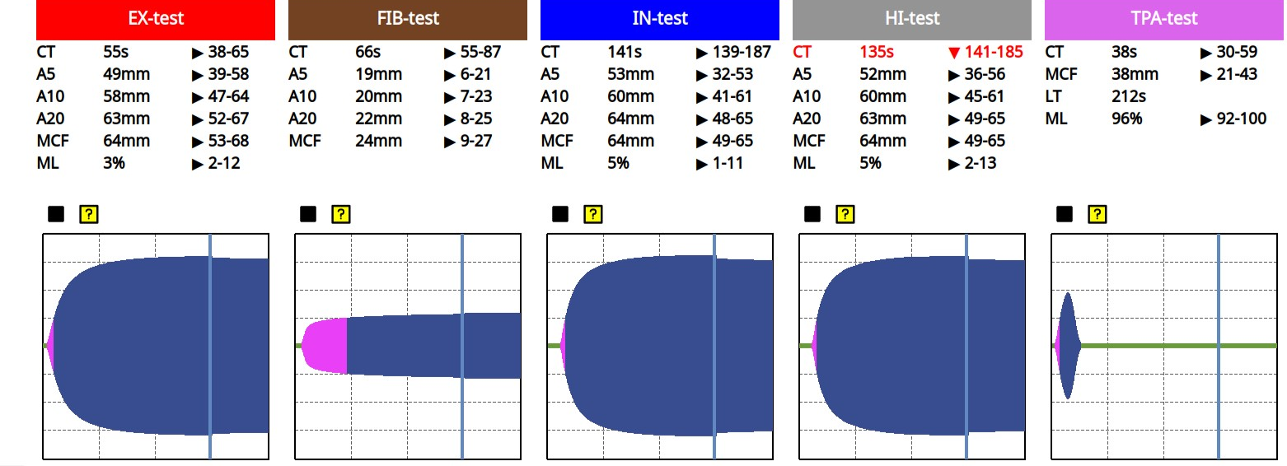
72 éves férfi, felvételi GCS:15,
6. napon motoros aphasia, DSA-meglassult áramlás, egyértelmű vasospasmus nem igazolódott.
Emittáláskor GCS:15
Eset N° 01

Slide 12
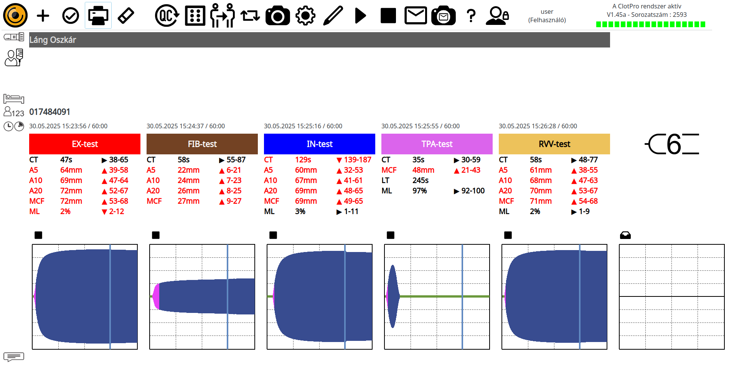
72 éves férfi, felvételi GCS:15,
6. napon motoros aphasia, DSA-meglassult áramlás, egyértelmű vasospasmus nem igazolódott.
Emittáláskor GCS:15
Eset N° 01

Slide 13
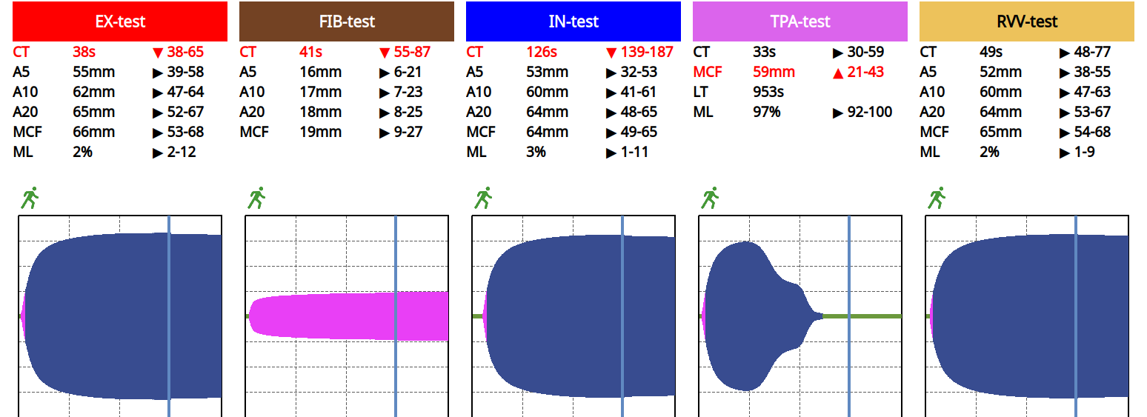
39 éves nő, felvételkor GCS: 15, neurológiai státuszában romlás nem volt, emittáláskor GCS:15
Eset N° 02

Slide 14

39 éves nő, felvételkor GCS: 15, neurológiai státuszában romlás nem volt, emittáláskor GCS:15
Eset N° 02

Slide 15
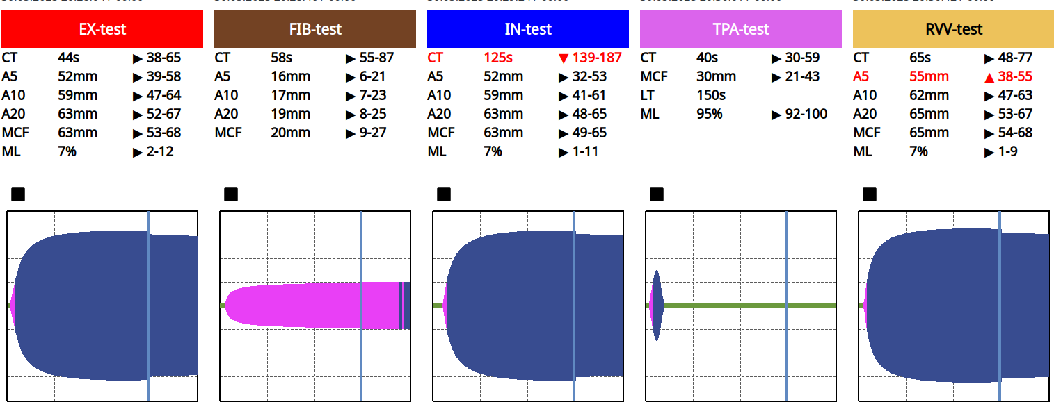
47 éves férfi, felvételkor GCS:14, neurológiai státusza nem romlott, emittáláskor GCS:15
Eset N° 03

Slide 16
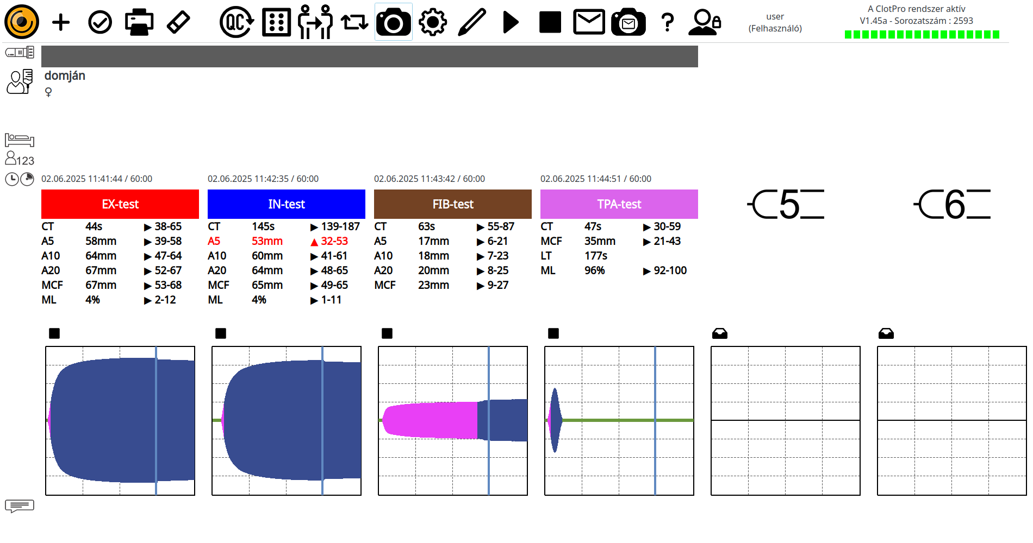
47 éves férfi, felvételkor GCS:14, neurológiai státusza nem romlott, emittáláskor GCS:15
Eset N° 03

Slide 17
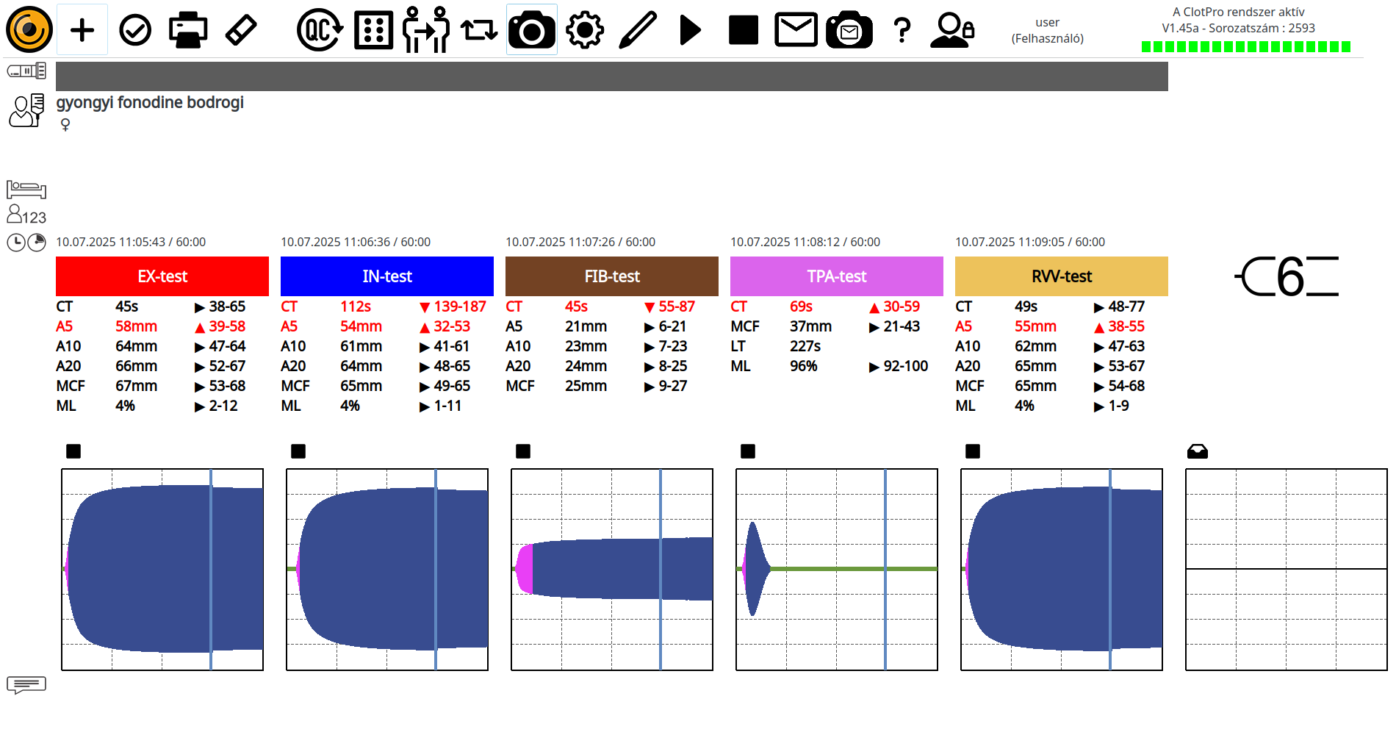
65 éves nőbeteg, GCS:5, PICA aneurysma, hátsó scala decompressio, áthelyezéskor GCS:3
Eset N° 04

Slide 18
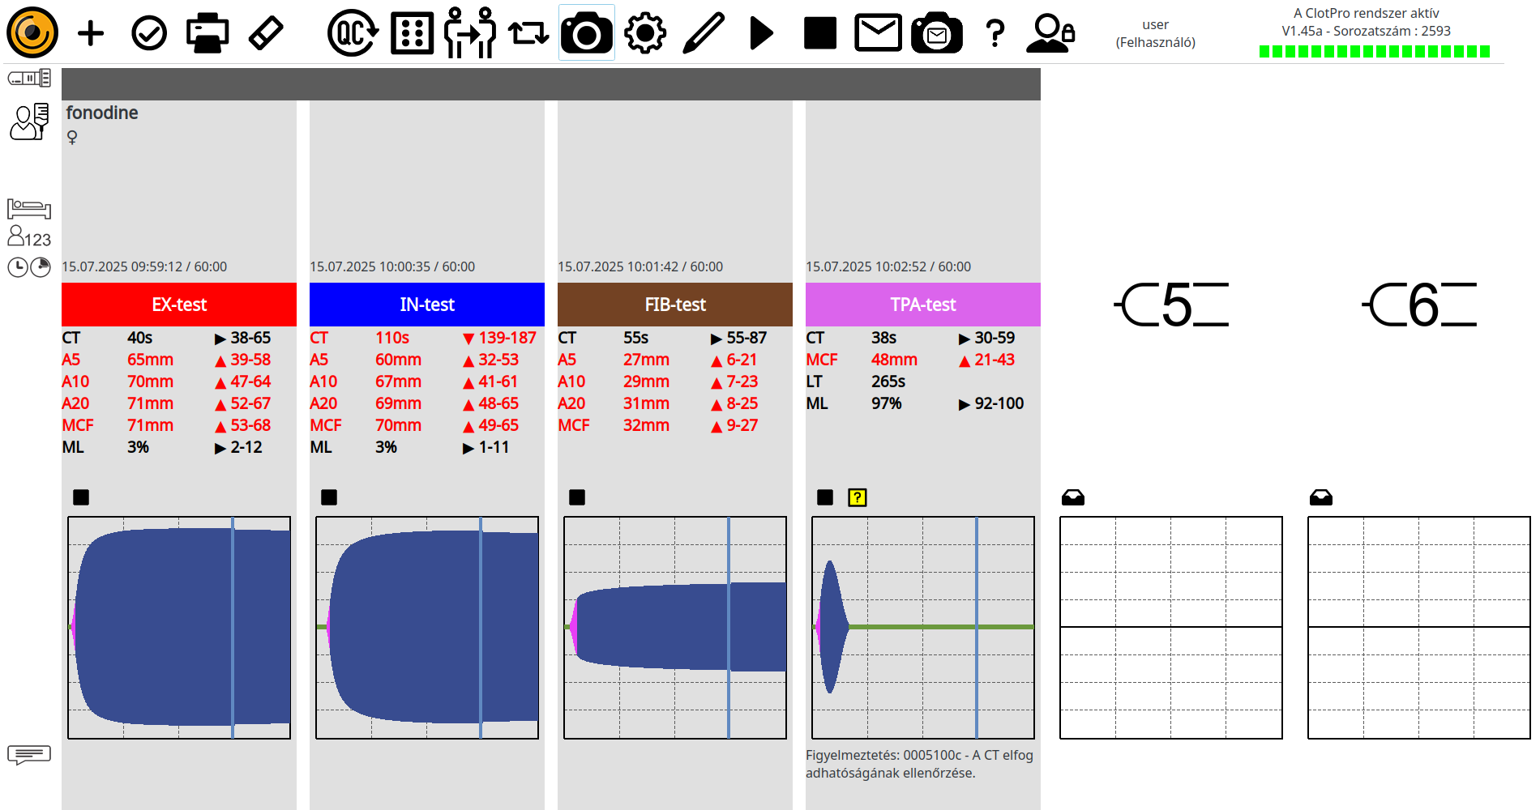
65 éves nőbeteg, GCS:5, PICA aneurysma, hátsó scala decompressio, áthelyezéskor GCS:3
Eset N° 04

Slide 19
CT rövidült: T0: 18,75%
T1: 6,25%

Slide 21
CT rövidült T0:75%
T1:75%

Slide 22
MCF növekedett T0: 25%
T1: 56,27%

Slide 23
CT rövidült T0: 62,5%
T1: 50%

Slide 24
MCF növekedett T0:25%
T1: 50%
mm

Slide 25
Eredmények
16 betegből 7 betegnél észleltünk GCS 10 alatti
tudatállapotot;
4 beteget veszítettünk el, 2 beteget a 6. napon, 1 beteget a
8. napon, 1 beteget a 14. napon;
5 betegnél észleltük DCI tüneteinek kialakulását;

Slide 26
Eredmények
A betegek 37,5%-nál észleltük rossz funkcionális kimenetelt, (mRS: 3 felett, GOS-s:4 alatt);
Ebben a betegcsoportban EX-, IN-, FIB-MCF értékek 50%, 66,6%, 83,33%-s növekedést mutattak;
DCI tüneteit mutató betegeknél szintén észleltük az EX-, IN-FIB-MCF értékek növekedését 60%, 60%, 40%-ban;
Kedvező funkcionális kimenetel mellett az EX-, IN-, FIB- MCF érték növekedése kisebb százalékban volt kimutatható: 22,22%, 44,44%, 22,22%;

Slide 27
Eredmények
Hiperkoagulabilitás összefüggésben állhat:
- a rosszabb neurológiai státusszal
- a rosszabb kimenetellel;
Hipercoagulabilitás egyéb kritikus állapotokban is megjelenhet;
További vizsgálatok szükségesek a SAH és az alvadási státusz
változása közötti összefüggések felderítésében;

Slide 28
Köszönöm a figyelmet!

